Slide 1
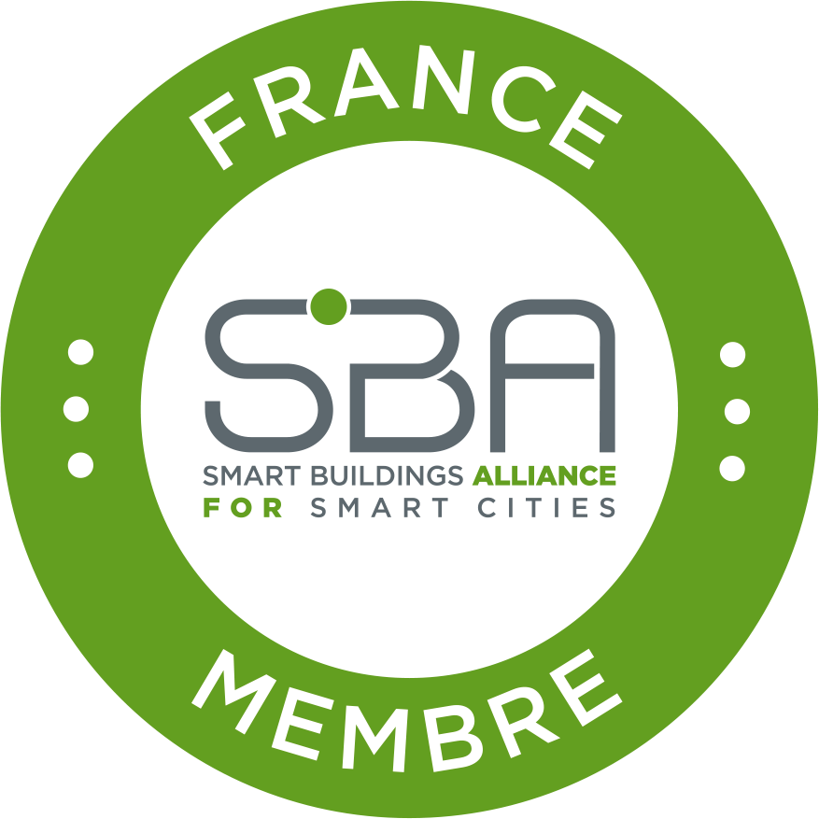
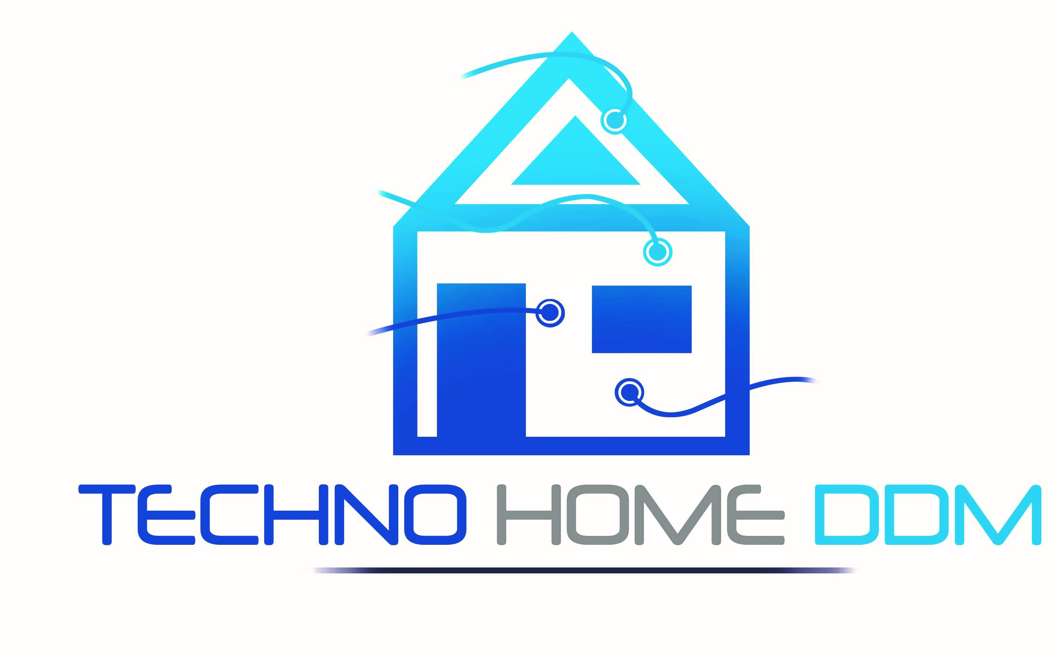

LES RENCONTRES IOT
Au service de l’environnement
Technopole Sud 28 juin 2022

Slide 2
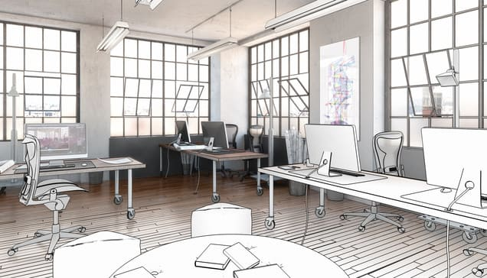
Les avantages des IoT dans le smart-building
et smart-city
Ce type de bâtiment s'adapte aux usagers. Il écoute leurs attentes en termes de confort avec le chauffage/la climatisation, la lumière et la qualité de l'air. Avant, c'était différent, les bâtiments étaient équipés d'automatismes que l'on avait paramétrés pour qu'ils fassent telle température ou telle lumière de telle heure à telle heure mais sans être une assistance adaptée en temps réel aux usages

Slide 3
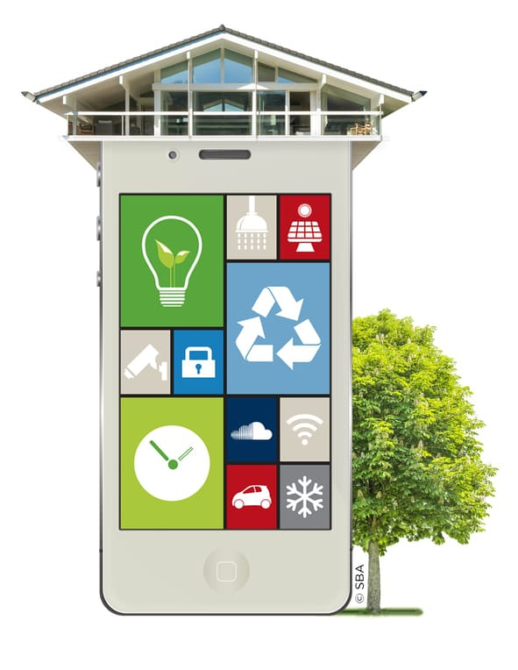
Mobilité et continuité de service
78% des actifs de la génération Y souhaitent travailler de manière mobile
Bien être et santé au travail
Pour 86 % des collaborateurs, l’espace de travail a un impact important sur leur bien-être, pour 80% sur leur efficacité et pour 72% sur leur motivation
Le Bâtiment soumis aux lois de l’Internet
Mutualisation & Partage, Cycles courts
IP : c’est le quatrième fluide à gérer dans un bâtiment après l’eau, le gaz et l’électricité
Il doit être
Flexible, Modulaire, Sécurisé
Le bâtiment doit devenir
Orienté vers les services, Connecté et communicant
Ouvert et sécurisé, Tourné vers ses utilisateurs

Slide 4
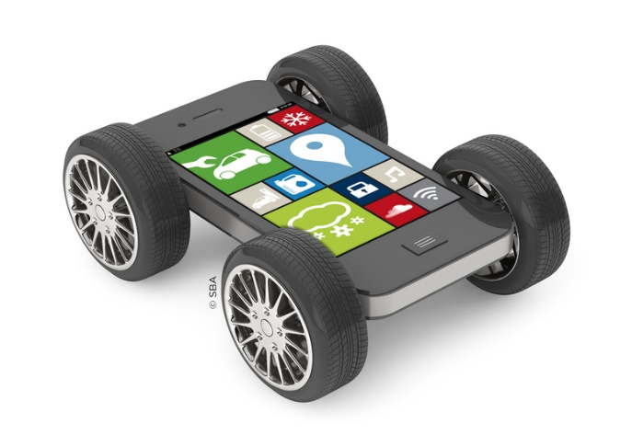
A l’instar de l’industrie de l’automobile qui parle de Mobilité, l’industrie du Bâtiment doit parler de Services autour des Espaces, pluriels, évolutifs, multi-usages.
Maintenance / Exploitation
Maintenance multi technique
Conduite et pilotage des installations
Gestion du cycle de vie d’une installation
Energie
Pilotage énergétique
Smart Grid : demand response
Aménagement des espaces
Space planning
Transformation de l’usage (nature) d’un bâtiment
Gestion du mobilier

Slide 5
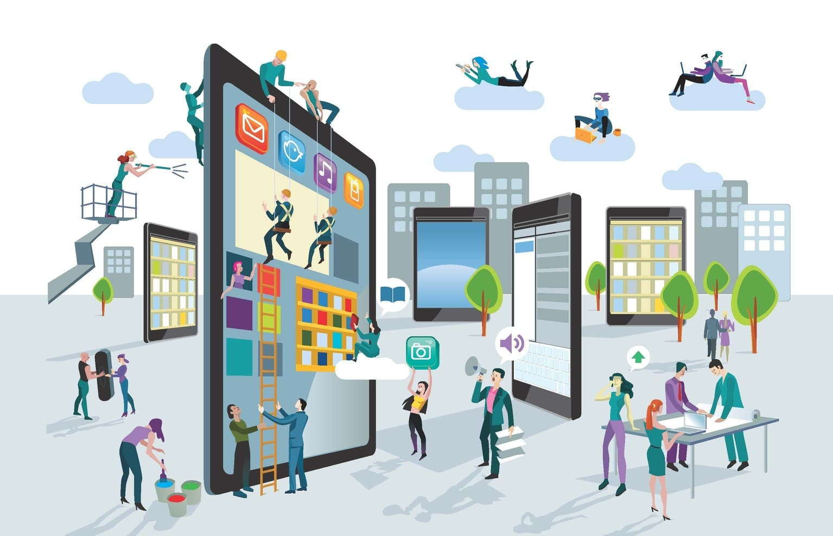
Services aux bâtiments
Gestion des déchets, Gestion de la propreté
Sécurité (risques / blessures)
Sureté (risques d’agression et vols)
Services aux occupants
Services généraux, conciergerie
RIE (Rapid Improvement Event)
Partage des biens
Bien-être & Santé
Confort
Santé
Maintien à domicile

Slide 6
1°) Une première couche est constituée des infrastructures : ce sont les réseaux d’eau, d’énergie ou de télécommunication, le mobilier urbain ou encore les capteurs connectés
  L’Internet des Objets (IoT), avec des dispositifs de capteurs et de réseaux de collecte bas débit déjà implantés sur l’ensemble du territoire (LoRA, Sigfox, LTE-M).
  L’utilisation des smartphones et les réseaux 4G, couche technologique de base pour les usages citoyens et pour les agents en déplacement.
2°) Une seconde couche se compose des systèmes d’information, des données collectées et des logiciels gérant les métiers de la ville.
  Le BIM (Building Information Modeling), permettant l’administration intelligente des bâtiments, basé sur une collecte systématique des données bâtimentaires.
  L’automatisation, avec l’essor de logiciels de gestion automatisée permettant la mise en œuvre en temps réel de tâches répétitives nécessitant l’analyse de grande masse de données ;
  Le Big Data et le développement de l’Intelligence Artificielle, permettant la maintenance prédictive des équipements et l’identification automatique de dysfonctionnements ;
3°) Une dernière couche est formée par les solutions finales, à destination des agents, des habitants ou encore des entreprises:
  En interne : les logiciels de Gestion de Maintenance Assistée par Ordinateur (GMAO), de Gestion Techniques des Interventions (GTI), de supervision métier, de contrôle des achats, d’administration financière, de gestion des ressources humaines…
  Vers les administrés : applications de signalements citoyens (Tell my City, Neocity, La Possession dans ma poche…), applications citoyennes (Ma ville dans ma poche), places de marché en ligne, application de Gestion de la Relation Usager (GRU)...

Slide 7
Impact sur l’environnement : la mesure de la qualité de l’air, l’optimisation des réseaux énergétiques, la réduction de la circulation et de la pollution automobile, la détection de fuite sur les réseaux d’eau ou encore la collecte intelligente des déchets...
Quelques applications
https://www.villeintelligente-mag.fr/Microville-112-un-site-demonstrateur-de-la-ville-durable-et-inclusive_a1294.html
https://www.smartbuildingsalliance.org/wave-premier-batiment-r2s-3-etoiles
https://www.ifsttar.fr/fileadmin/redaction/dossiers-thematiques/Mobilites/R5G/10169_INFRA_R5G_FR_interactif.pdf

Slide 8

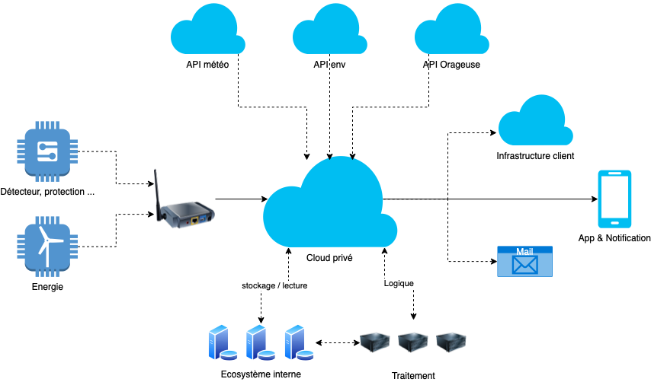
Exemple d’application (partenariat LPS France )

Slide 9
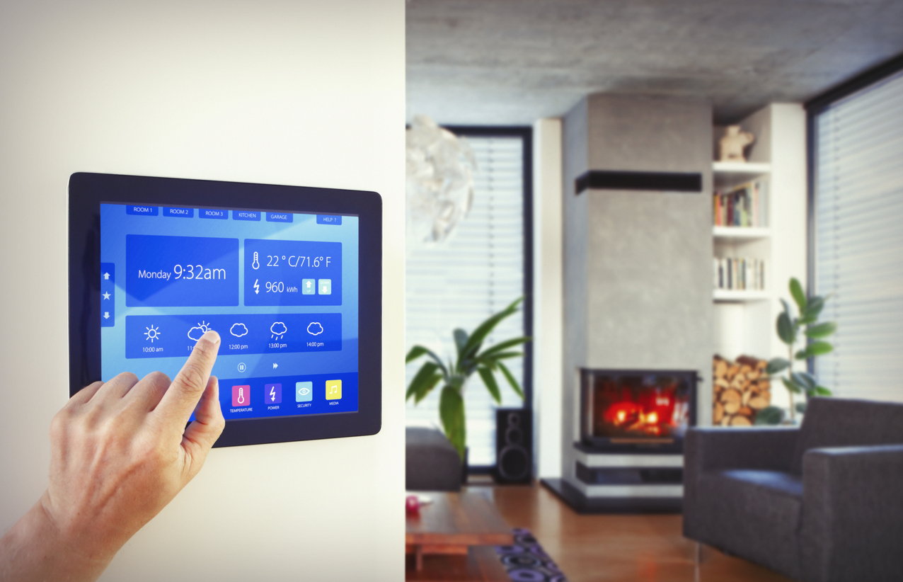
3G, 4G, 5G privée et publique
Bluetooth / BLE
EnOcean
KNX
LoRa, LTE-M
Mioty
NB-IoT
RFID / NFC
Satellite
Sigfox
Thread / Matter
UWB
Weightless
Wi-Fi / Wi-Fi 6
Wirepas
Wize
Zeta
Zigbee
Z-Wave
Les supports et protocoles de communications

Slide 10
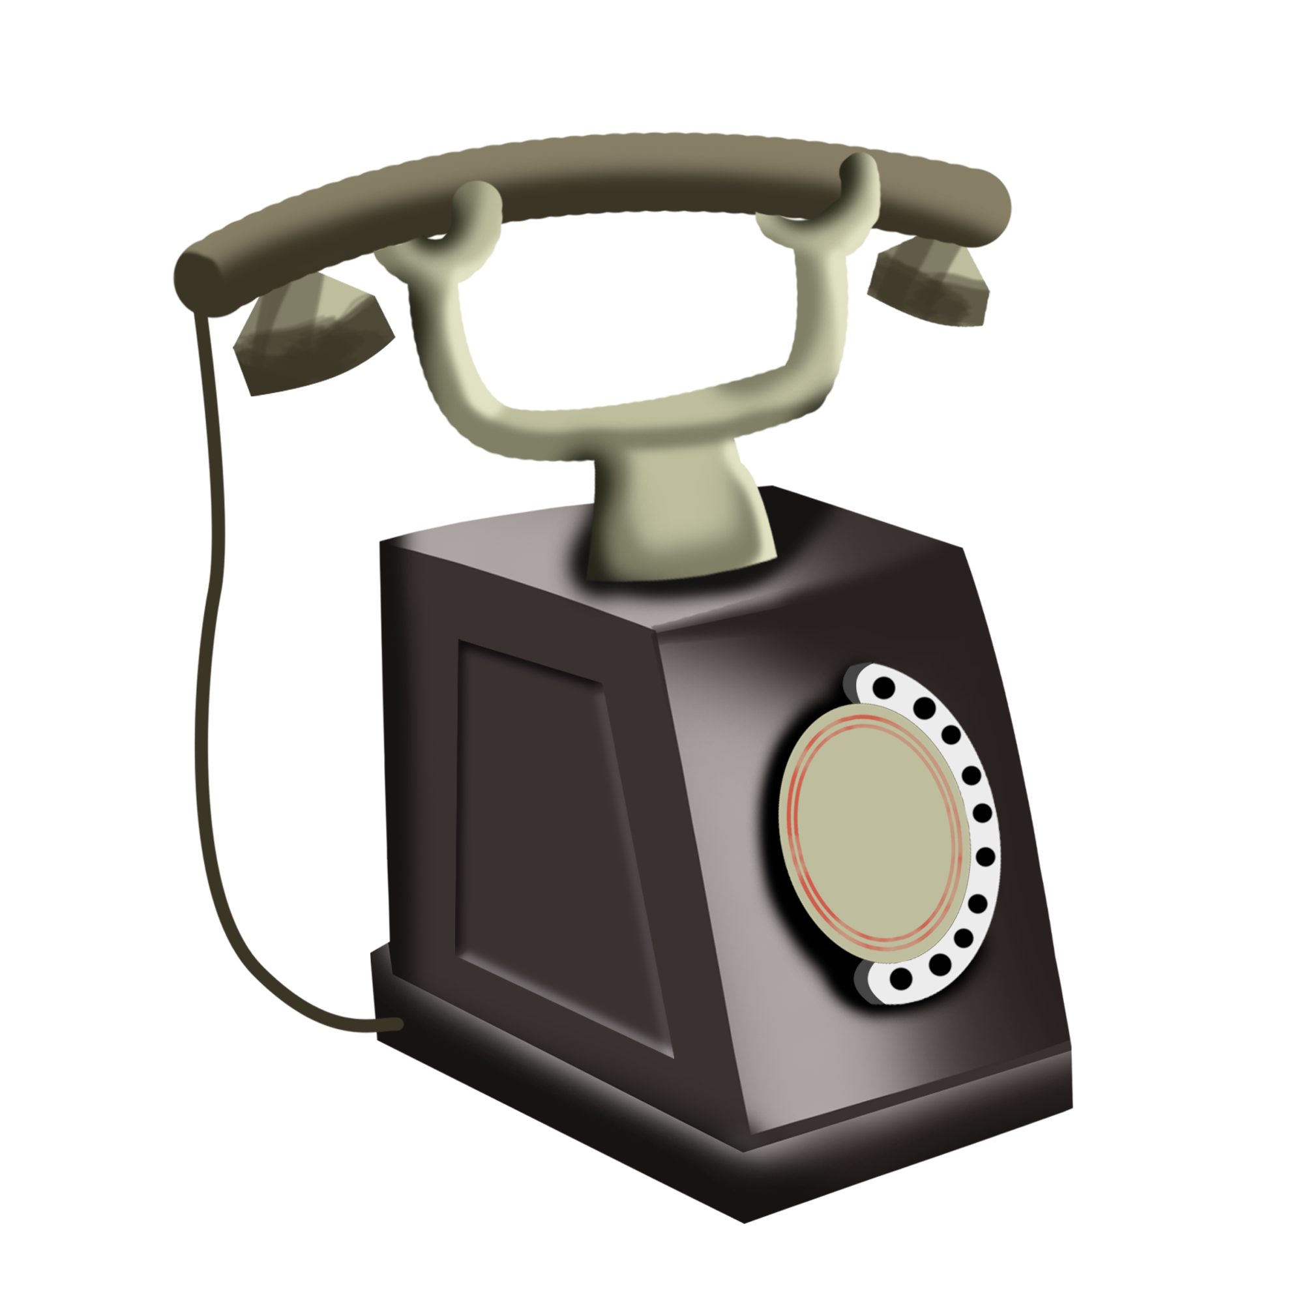
Plus d’informations sur le blog Techno-home DDM
+262 (0)6 93 41 77 99

